Slide 1


Lactancia, paridad, y riesgo de obesidad
Dra. Sonia Hernández Cordero
Universidad Iberoamericana, Ciudad de México
Simposio:
Obesidad en la mujer: retos de salud a lo largo del ciclo de la vida
15 de mayo, 2019

Slide 2
Contenido
Tendencias en sobrepeso y obesidad en mujeres
Importancia nutrición materna
Paridad y su relación con riesgo de obesidad
Evento reproductivo como factor de riesgo para sobrepeso y obesidad: ganancia de peso durante embarazo, retención de peso en el postparto
Sobrepeso y obesidad como predictor de riesgo para eventos adversos en la madre y el niño – Prácticas de lactancia
Conclusiones

Slide 3
Tendencias de sobrepeso y obesidad en mujeres Importancia de salud materna

Slide 4
El sobrepeso y obesidad continúan en aumento a nivel global
Porcentaje
¹Sobrepeso: IMC: 20-24.9; ² Adultos: 18 años y más; ³Obesidad: IMC> 30
Global Nutrition Report, 2018

Slide 5
En México, misma tendencia de aumento en sobrepeso y obesidad
Porcentaje
¹Sobrepeso: IMC: 20-24.9; 2 Adultos: 20 años y más; ³Obesidad: IMC> 30
Barquera S; et al. 2013; ENSANUT MC, 2016

Slide 6
Importancia de nutrición materna
Salud de la mujer y crecimiento y desarrollo de futuras generaciones
Mala nutrición en cualquiera de sus formas (deficiencias¹ y exceso²) aumenta el riesgo de complicaciones en el embarazo, posparto inmediato y etapas posteriores para el binomio madre-hijo
Un adecuado estado de nutrición de la madre antes, durante y después del embarazo, tiene un efecto positivo para la salud de la madre y para asegurar el crecimiento y desarrollo fetal y en etapas posteriores
¹ Baja talla, bajo peso deficiencia micronutrimentos; ² Sobrepeso y obesidad
Black; et al. Lancet 2013
Notes:
La importancia de la nutrición para la salud de la mujer como de las futuras generaciones. Hay evidencia que señala la relevancia de una adecuada nutrición en los llamados primeros 1000 días de vida (que incluye el embarazo hasta los 2 años de vida), en los que una adecuada nutrición, además de beneficiar a las madres, tiene un efecto positivo en el estado de nutrición y crecimiento saludable que tendrá beneficios a lo largo de la vida
Sin bien, por el tema del simposio, me enfocaré en como afecta el sobrepeso y obesidad en diferentes etapas reproductivas de la mujer, quisiera mencionar,

Slide 7
Paridad y riesgo de sobrepeso y obesidad
Evento reproductivo y su relación con obesidad desde dos perspectivas:
Los cambios de peso en un ciclo reproductivo (antes, durante y después del embarazo) como factor de riesgo para el sobrepeso y obesidad
El sobrepeso y la obesidad como un predictor de riesgo para eventos adversos en el corto y largo plazo, para la madre y el bebé en formación – Obesidad materna y prácticas de lactancia
Black; et al. Lancet 2013
Notes:
Durante la sesión de hoy, abordaré el primero, brevemente, y el segundo, específicamente hablando de la relación de la obesidad materna y prácticas de lactancia

Slide 8
Paridad y riesgo de sobrepeso y obesidad: ganancia de peso durante embarazo, retención de peso en el postparto

Slide 9
Factores relacionados con la retención y cambio de peso en el posparto, y riesgo de sobrepeso y obesidad en etapas posteriores
Factores sicológicos
Lactancia materna (intensidad y duración)
Duración del embarazo
Sobrepeso/Obesidad en etapas posteriores
Retención de peso /ganancia peso en el posparto
*Ganancia de peso durante el embarazo
*Estado de nutrición antes del embarazo
Características sociodemográficas:
Edad
Estado Civil
Nivel socioeconómico
Años educación formal
Paridad
* Los factores más importantes
A lo largo de ciclo reproductivo y durante etapas posteriores :
Alimentación
Actividad física
Tabaquismo
Hernández-Cordero, S; Lozada A. 2016
Espacio intergenésico
Notes:
According to Siega-Riz and colleagues [1], the rate at which weight and fat is lost in the postpartum period varies greatly among women. Theoretically, most of the excess of weight and fat stored during pregnancy are lost within the first 6 weeks after delivery. However, body weight and fat mobilization during the postpartum period result from interactions between multiple factors. Drawing from research findings of Butte and Hopkinson [2] and Winkqvist and Rasmussen [3], some of these factors are:
The strongest determinants of postpartum weight and fat mass change are maternal nutritional status during previous reproductive cycles [3] and gestational weight gain [2].
Maternal nutritional status modulates the mobilization of fat mass during lactation [4]. Depending on the nutritional status, the fat mass can be mobilized at different rates and at different times.
Referencias:
[1] Siega-Riz, A., K. Evenson, and N. Dole, Pregnancy- related Weight Gain- A Link to Obesity? Nutrition Reviews, 2004. 67(7): p. S105- S111.
[2] Butte, N. and J. Hopkinson, Body composition changes during lactation are highly variable among women. Journal of Nutrition, 1998. 128: p. 381S-385S
[3] Winkvist, A. and K. Rasmussen, Impact of lactation on maternal body weight and body composition. Journal of mammary gland biology and neoplasia, 1999. 4(3): p. 309-318.
[4] Dorea, J., Changes in body weight and adiposity during lactation. Nutritional Research, 1997. 17(2): p. 379-389
Zanotti J, Capp E, Osorio WMC, Factors associated with postpartum weight retention in a Brazilian cohort. Rev Bras Ginecol Obstet 2015; 37 (4): 164-171
Kac G, D´Aquino BMH, Valente JG, Velásquez-Melendez G. Postpartum weight retention among women in Rio de Janeiro: a follow-up study. Cad Saude Publica 2003; 19 (Suppl1): S149-S161
Olson CM, Strawderman MS, Hinton PS, Pearson TA. Gestational weight gain and postpartum Behaviors associated with weight change from early pregnancy to 1 y postpartum. Int J Obes Relat Metab Disord. 2003;27(1):117-27
Gunderson EP- Childbearing and Obesity in Women: Weight Before, During and After Pregnancy. Obstet Gynecol Clin North Am 2009; 36 (2): 317

Slide 10
Paridad y riesgo de obesidad
Se ha estudiado los cambios de peso relacionados a un embarazo de varias formas:
Promedio en el cambio peso (retención de peso- cambio en el peso antes de la concepción hasta el posparto)
Retención de peso significativo en el posparto (ejemplo: porcentaje de mujeres con retención mayor a 5 kg)
Cambio en estado de nutrición (medido como cambio en IMC)
Trayectorias de peso a lo largo de un ciclo reproductivo **
Gunderson, EP; 2009; Leonard, S, et al. 2017; Muñoz-Manrique C, et al. Manuscrito por ser enviado

Slide 11
Eventos reproductivos y riesgo de obesidad
Se ha estudiado los cambios de peso relacionados a un embarazo de varias formas:
Promedio en el cambio peso (retención de peso- peso pre-embarazo vs. peso postparto) – Gran variabilidad entre individuos
Retención significativa de peso en el posparto (ejemplo: porcentaje de mujeres con retención mayor a 5 kg)- Un porcentaje importante de población en esta categoría, difícil distinguir entre retención de peso y cambio de peso durante el postparto (pocos estudios tienen varias mediciones)
Cambio en estado de nutrición (medido como cambio en IMC)- Con mayor relevancia clínica, pero se ha estudiado poco
Gunderson, EP; 2009; Leonard, S, et al. 2017; Muñoz-Manrique C, et al. Manuscrito por ser enviado

Slide 12
Retención y cambio de peso en el posparto
Países de ingresos altos:
Retención de peso entre los 6 y 18 meses posparto (promedio): 0.5-3 kg (Neville, et al 2014)
Retención de peso > 5kg entre los 6 y 18 meses posparto (% de mujeres) : 14-20% (Neville, et al 2014)
Países de medianos y bajos ingresos:
Retención de peso entre los 6 y 12 meses posparto (promedio): 1.5-3.1 kg (Hernández Cordero, 2006; Kac, et al. 2004; Zonana-Nacach, et al. 2011)
Retención de peso significativa: Guatemala: 25% más de 4 kg (Hernández-Cordero, 2006); Brasil: 19% más de 7.5 kg (Kac, et al. 2004)

Slide 13
Retención y cambio de peso en el posparto
Países de ingresos altos:
La retención de peso a los 6 y 18 meses postparto asociado con mayor peso a los 7 y 15 años después de un evento reproductivo (Kirkergard H. et al, 2014; Amorin AR; et al. 2007)
Por cada kilogramo de peso retenido a los 6 meses posparto – aumento de 0.48 kg 7 años después del parto (Kirkergard H, et. al. 2014)
Mujeres que habían regresado a su peso pre gestacional a los 6 meses *, tuvieron una menor ganancia de peso dentro de los siguientes 15 años comparadas con aquellas que tuvieron >0.5 kg de peso pre-gestacional (Amorin AR; et al. 2007)
Cambio de peso durante 15 años: 6.3 + 6.6 kg vs. 9.1 + 7.8 kg vs., respectivamente)
* Definido por los autores como : -0.5 a 0.5 kg de su peso antes el embarazo

Slide 14
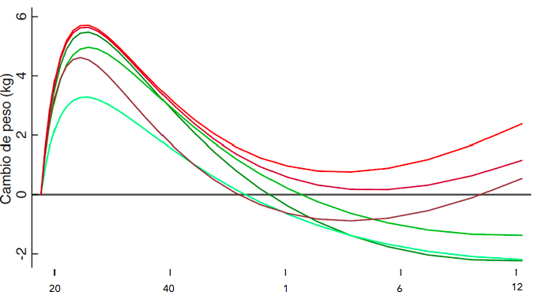
Cambio de peso durante el embarazo y primer año posparto en mujeres adultas de la CDMX
Embarazo
Posparto
Muñoz-Manrique C, et al. Manuscrito por ser enviado
Notes:
to

Slide 15
Retención y cambio de peso en el posparto
Ganancia de peso asociada con la maternidad (en comparación con la ganancia de peso durante otros periodos) mayor riesgo para efectos metabólicos:
La gasa acumulada se deposita en zonas centrales
Se asocia con menor concentración de lipoproteínas de alta densidad
Aumenta el riesgo de síndrome metabólico (probablemente mayor grasa intra-abdominal
Herring S; Oken E, 2010; Gunderson EP; et al. 2004; Gunderson EP; et al 2009; Guderson; et al. 2008
Notes:
Resultados similares en estudios Amorín, las mujeres que tenían mayor peso a los 6 meses posparto, tuvieron un mayor peso 15 años después.

Slide 16
El sobrepeso y la obesidad como un predictor de riesgo para eventos adversos en el corto y largo plazo, para la madre y el bebé en formación

Slide 17
Obesidad materna y sus repercusiones antes durante y después del embarazo . Madre
Menor probabilidad de éxito en la fertilización
Mayor probabilidad de desarrollar:
Preclampsia
Diabetes gestacional
Parto prematuro
Durante el parto mayor probabilidad de:
Cesárea
Hemorragias
Infecciones
Mortalidad materna y neonatal
Trauma del nacimiento
Bebés macrosómicos
Dificultad para amamantar
Retención de peso postparto
Mayor riesgo de desarrollar sobrepeso y obesidad
Siguiente evento reproductivo: Ambiente obesogénico intrauterino > adiposidad en los bebés > mayor probabilidad de ser grandes para la edad gestacional y desarrollar sobrepeso y obesidad a lo largo de la vida (transmisión transgeneracional de la obesidad)
Pre concepcional
Durante el embarazo
Después del embarazo
El estado de nutrición en cada una de las etapas de un ciclo reproductivo (antes, durante y después del embarazo) representan un riesgo de complicaciones en las diferentes etapas para la madre y el niño
Hanson M; et al. 2015; Black; et al. Lancet 2013; FIGO; Herring S; et al. 2010
Notes:
La obesidad materna tiene reprecusiones en diferentes etapas del ciclo reproductivo, tanto en la madre como en el bebé en formación.
Antes del embarazo, la obesidad puede reducir la fertilidad, e incrementar el tiempo para que se pueda concebir.
Durante el embarazo, las mujeres que tienen obesidad, tienen un mayor riesgo de desarrollar complicaciones durante el embarazo, como preclampsia, diabetes gestacional, parto prematuro, o malformaciones congénitas, o niños que son grandes para la edad gestacional, o bebés macrosómicos. También tiene mayor riesgo de desarrollar alguna complicación durante el parto, como mayor posibilidad que la resolución del parto sea por cesárea, que haya hemorragias, infecciones, mayor riesgo de mortalidad materna y neonatal.
Después del embarazo, las mujeres con obesidad es más probable que tengan más riesgo de retener peso posparto y por lo tanto tengan un mayor riesgo de desarrollar sobrepeso y obesidad en etapas posteriores y que tengan dificultades para inciar la lactancia materna, y el cese de la misma.
La evidencia apunta a que los dos principales factores que pueden llevar al sobrepeso y obesidad a mujeres durante la etapa de reproducción sean, el estado la excesiva ganancia de peso durante el embarazo y retención de peso en el posparto; y los cambios de comportamiento

Slide 18
Obesidad materna y prácticas inadecuadas de lactancia materna

Slide 19
Lactancia y obesidad- relevancia del tema
Ventajas de la lactancia para niños y niñas, las madres en el corto y largo plazo
En México, 7 de cada 10 mujeres tienen sobrepeso u obesidad
Prácticas de lactancia en México (inicio temprano, lactancia materna exclusiva, duración)- lejos de las recomendaciones actuales (ENSANUT, 2012)
La prevalencia de lactancia materna exclusiva es menor en mujeres con obesidad (7.3%), que en mujeres no obesas (16.3%) (p<0.001) (ENSANUT, 2012)
Obesidad materna se relaciona desempeño inadecuado de lactancia : Intención de amamantar, inicio tardío, menor lactancia materna exclusiva y menor duración de cualquier tipo de lactancia (Rasmussen, 2010; Turcksin, et al. 2012)

Slide 20
Lactancia y obesidad- evidencia
Intención de amamantar
Mujeres con obesidad planean amamantar a sus hijos por menos tiempo (6.9 meses comparado con 9.3 meses) (Hilson, et al. 2004)
Iniciación de lactancia
La iniciación de lactancia es menor en mujeres con obesidad (Razón de momios de NO iniciar lactancia: entre 1.2 a 3.7) (Turcksin, et al. 2012)

Slide 21
Lactancia y obesidad- evidencia
Duración de cualquier tipo de lactancia
Menor duración de lactancia, y mayor riesgo de terminación temprana de lactancia(razón de riesgos entre: 1.2 y 2.5) (Turcksin, et al. 2012)
Lactancia materna exclusiva
Descontinuación de lactancia materna exclusiva (razón de riesgos entre: 1.2 y 1.4) (Turcksin, et al. 2012)
Menor duración de lactancia materna exclusiva a los 7 días posparto, pero no a los 3 y 6 meses (Turcksin, et al. 2012)**

Slide 22
Lactancia y obesidad- evidencia
Producción de leche (“milk supply”)
Mayor riesgo de baja transferencia de leche al bebé (menos de 9.2 g por tetada) a las 60 horas posparto (razón de momios: 6.14 IC 95%: 1.1-37.4) (Chapman & Pérez-Escamilla, 2000)
Percepción de producción de leche adecuada al mes posparto menor en mujeres con obesidad (60% mujeres con obesidad vs. 94% mujeres con peso adecuado) y a los tres meses posparto (55% vs. 92%) (Mok et. al 2008)

Slide 23
Lactancia y obesidad- Resumen
Mujeres con obesidad planean amamantar por menos tiempo y tienen menor probabilidad de iniciar y continuar con lactancia, menos duración de lactancia materna exclusiva, comparado con mujeres con peso adecuado

Slide 24
Posibles mecanismos
Adiposidad materna excesiva
Interferencia en el desarrollo de la glándula mamaria en varias etapas (antes, durante y después embarazo)
Complicaciones durante el embarazo y parto (nacimiento pre-término, nacimiento por cesárea, nacimiento bebé grande para edad gestacional y condiciones físicas
Asociación negativa con la decisión de amamantar. Decisión modificada por factores sociodemográficos y psicosociales
Lactancia poco exitosa:
Inicio tardío o no inicio
Abandono temprano (lactancia exclusiva y cualquier tipo)
Rasmussen KM. 2010
Notes:
Interferencia en la preparación de la glándula mamaria para secretar leche. En mujeres sin obesidad, la preparación comienza al inicio del embarazo, con cambio epiteliales distales en el árbol de los ductos, que permite desarrollar el potencial de la glándula para secretar leche, Al fina del embarazo las celular epiteliales crecen y los alveolos se distienden cuando la leche se acumula y se puede secretar leche.
En las mujeres con obesidad, el tiempo y patrones de desarrollo de la glándula sugiere que la obesidad afecta para que la glándula esté lista para secretar leche al momento de nacimiento del bebé

Slide 25
Factores biológicos desarrollados con el desarrollo de la glándula mamaria
* Menor respuesta de prolactina por la succión del bebé; mayores concentraciones leptina
Ganancia de peso gestacional
Exceso de adiposidad antes embarazo
Exceso adiposidad durante el embarazo
Exceso adiposidad después del embarazo
Desarrollo de la glándula mamaria inadecuada antes embarazo
Desarrollo de la glándula mamaria inadecuada durante embarazo
Anormalidades hormonales y metabólicas *
Retraso en la lactogénesis II**
Bajo volumen inicial de leche
Término temprano de lactancia
** Producción copiosa de leche
Rasmussen KM. 2010

Slide 26
Complicaciones en embarazo y factores mecánicos y fisiológicos en el posparto
Ganancia de peso gestacional
Exceso de adiposidad antes embarazo
Exceso adiposidad durante el embarazo
Exceso adiposidad después del embarazo
Complicaciones del embarazo
Bebé grande y/o prematuro
Dificultades para colocarse al bebé y con “agarre”
Complicaciones el trabajo de parto y parto
Bajo volumen inicial de leche
Retraso en la lactogénesis II**
Término temprano de lactancia
** Producción copiosa de leche
Rasmussen KM. 2010

Slide 27
Decisión sobre inicio y continuación de la lactancia por factores sociodemográficos, sicosociales y dificultades mecánicas
Ganancia de peso gestacional
Exceso de adiposidad antes embarazo
Exceso adiposidad durante el embarazo
Exceso adiposidad después del embarazo
Factores sociodemográficos y sico-sociales
Decisión de amamantar
Dificultades mecánicas y fisiológicas con el establecimiento lactancia
Factores sociodemográficos y sico-sociales
Término temprano de lactancia
Rasmussen KM. 2010; Turcksin, et al. 2012

Slide 28
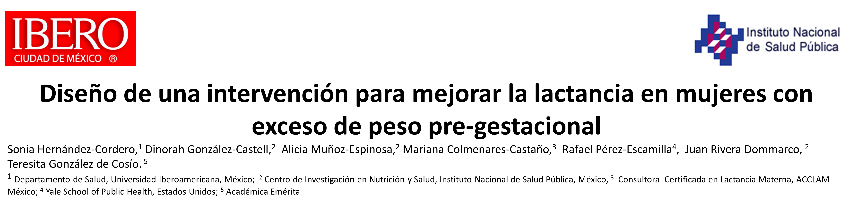

Slide 29
Objetivo
Evaluar el efecto de una intervención durante el embarazo tardío, el posparto inmediato y hasta los 12 meses posparto en madres lactantes con obesidad, en el desempeño de lactancia y crecimiento de niños(as).

Slide 30
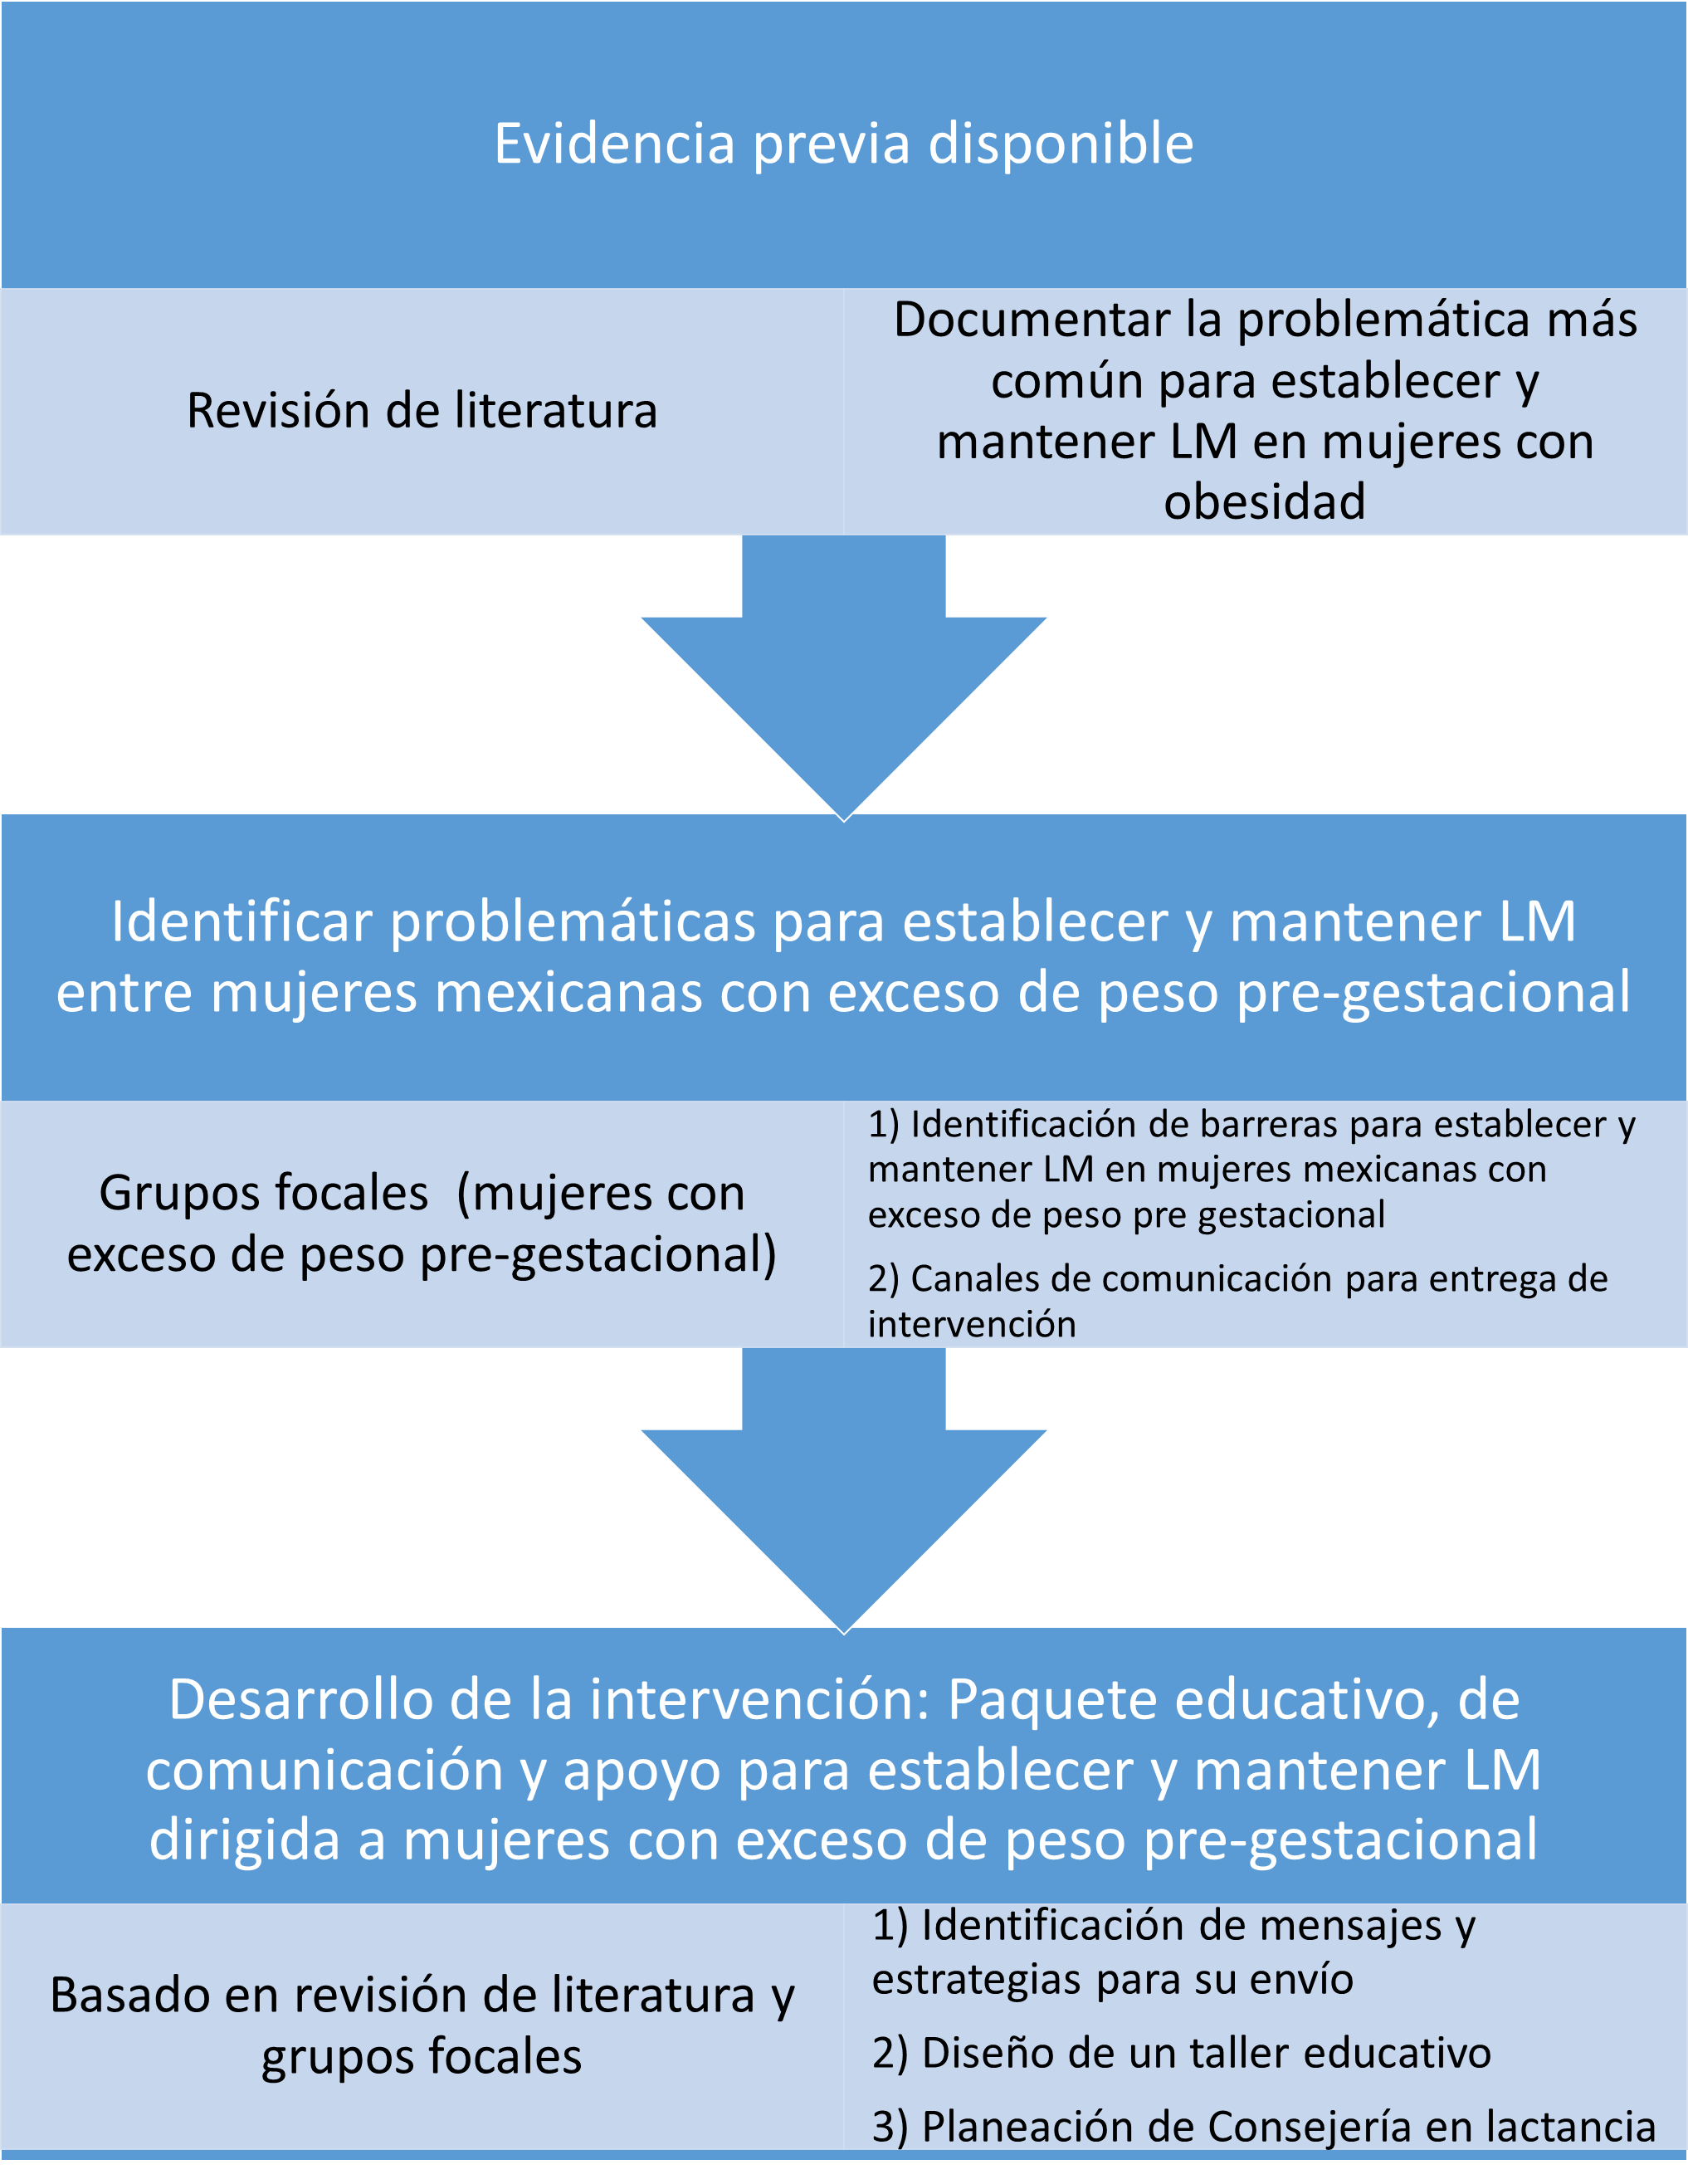
Proceso para el desarrollo de la intervención
Dirigida a : mujeres embarazadas con exceso de peso pre-gestacional
Basada en el modelo educativo de la Teoría Social Cognitiva
LM= Lactancia materna

Slide 31
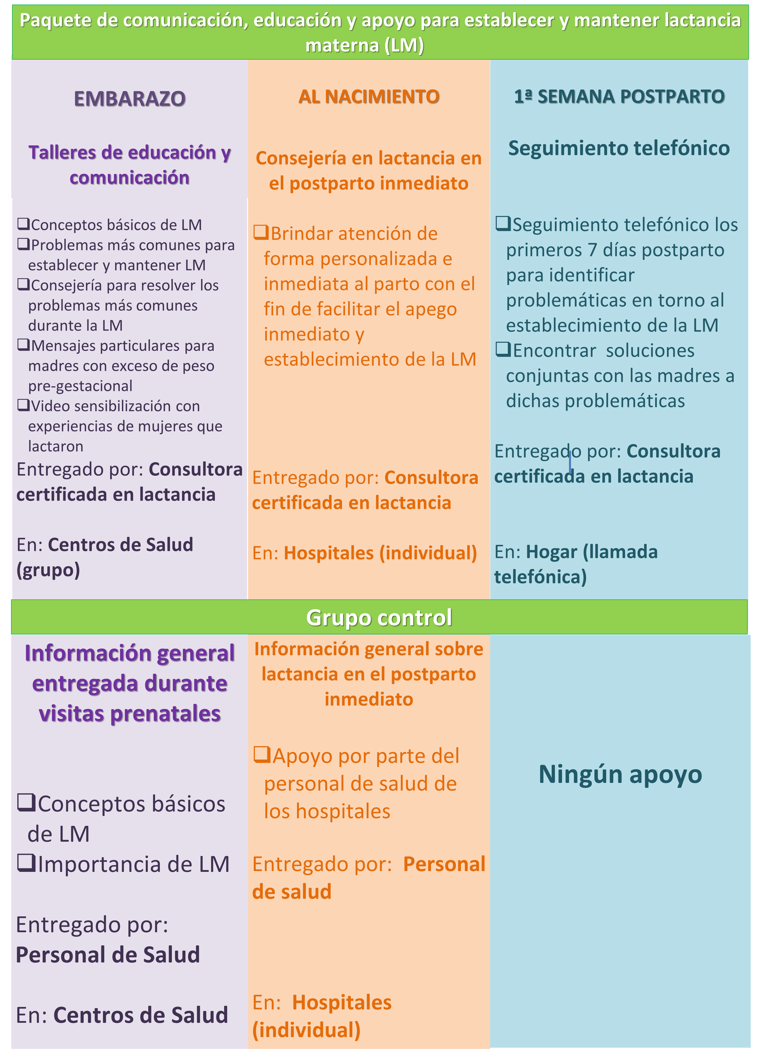
Modelo de intervención
Evaluado con: ensayo aleatorizado (con grupo control y de intervención con mujeres embarazadas después del segundo trimestre de embarazo
Con índice de masa corporal>28 kg/m²
LM= Lactancia materna

Slide 32
Conclusiones
Paridad como factor de riesgo para desarrollo de sobrepeso y obesidad en mujeres
A nivel global el problema de sobrepeso y obesidad es mayor en mujeres
El cambio de peso durante un evento reproductivo puede contribuir a un mayor riesgo de obesidad (sobre todo en un subgrupo de la población)
Aun importante caracterizar las trayectorias de peso, e identificar estrategias y factores relacionados con su modificación

Slide 33
Conclusiones
El sobrepeso y obesidad como factor de riesgo para complicaciones para la madre y el bebé en formación
El sobrepeso y obesidad tiene repercusiones en las diferentes etapas de un ciclo reproductivo (antes, durante y después del embarazo)
Lactancia: mujeres que inician el embarazo con obesidad tienen menor inicio y duración de lactancia
Mujeres con obesidad se beneficiarían con un apoyo (consejería) adicional para facilitar el inicio y continuación de la lactancia
Dada la alta prevalencia de sobrepeso y obesidad a nivel global, y la importancia de la lactancia materna en la salud de la mujer y del niño, se requieren intervenciones para apoyar la lactancia en mujeres con sobrepeso y obesidad

Slide 34
Conclusiones
Nutrición materna debe ser abordada con una perspectiva de curso de vida
El estado de nutrición de la mujer en diferentes etapas de la vida contribuyen a su salud y a la de futuras generaciones
Iniciar la promoción de alimentación adecuada y práctica regular de actividad física desde la adolescencia y en mujeres en edad reproductiva- inicio embarazo con peso adecuado
Notes:
El efecto de la obesidad en diferentes etapas tiene muchas repercusiones. Si una mujer inicia el embarazo con sobrepeso y obesidad, tienen más riesgo ella y su bebé de complicaciones en el corto y largo plazo

Slide 35


Gracias
Dra. Sonia Hernández Cordero
Correo electrónico: sonia.hernandez@ibero.mx

Slide 37
Recomendaciones de ganancia de peso durante el embarazo
 | 1er trimestre (kg) | 2do trimestre (kg/semana) | 3er trimestre (kg/semana) | Total (kg)
Bajo peso | 0.5-2.0 | 0.44-0.58 | 0.44-0.58 | 12.5-18
Peso normal |  | 0.35-0.50 | 0.35-0.50 | 11.5-16
Sobrepeso |  | 0.23-0.33 | 0.23-0.33 | 7-11.5
Obesidad |  | 0.17-0.27 | 0.17-0.27 | 5-9
* Total= >37 semanas de gestación
IOM. 2009

